Slide 1
Acople Neutrónico Termohidráulico CITVAP-RELAP
Autor: Rubert Martín Pardo
Director: Dr. Eduardo Villarino
Co-Director: Ing. Pablo Camusso
Notes:
Aquí me presento y presento a los colaboradores del proyecto, así como que el trabajo se hizo en invap

Slide 2
Sumario
Desglose
hoas
Notes:
Doy un breve bosquejo de cómo se compone la presentación

Slide 3
1.
Introducción

Slide 4
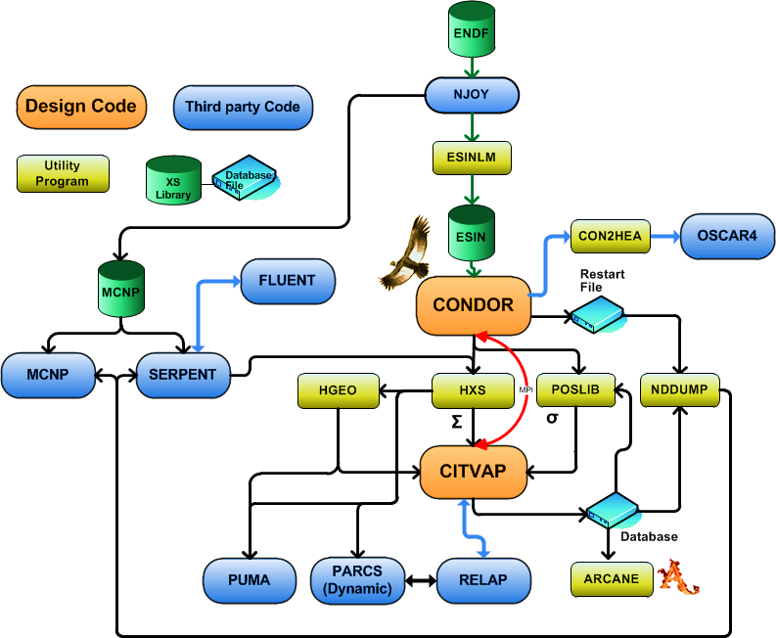
LÍNEA DE CÁLCULO
INVAP S.E.
Notes:
Introducir brevemente la línea de cálcul ode invap, haciendo énfases en los códigos de cálculo de celda y núcleo

Slide 5
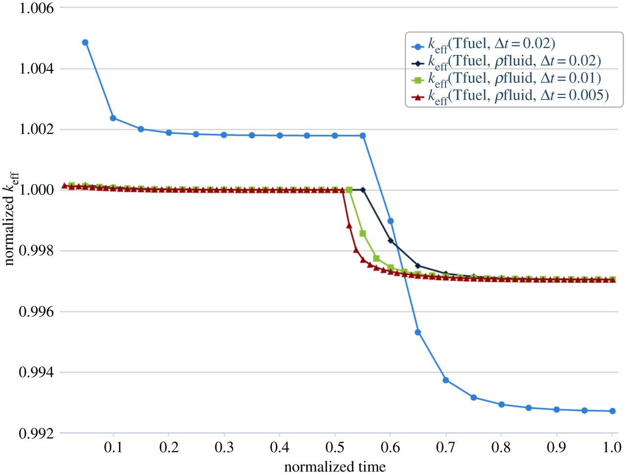
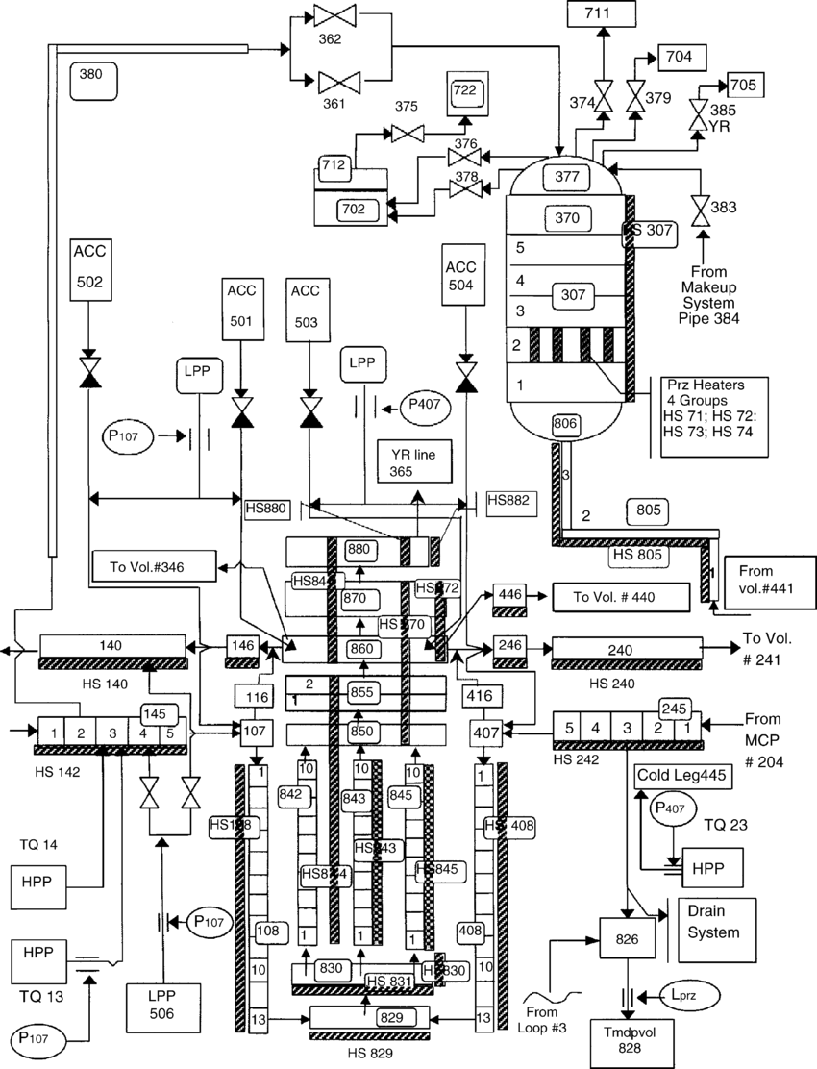
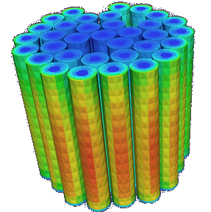
RELAP5 v3.3
Notes:
Describir relap

Slide 6
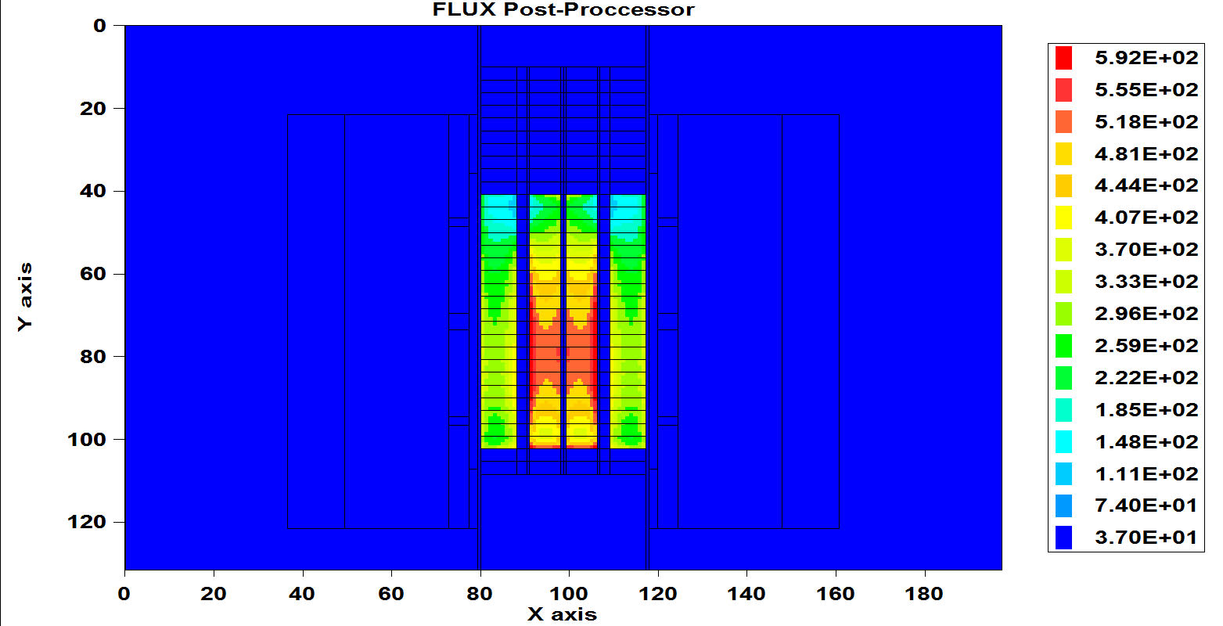
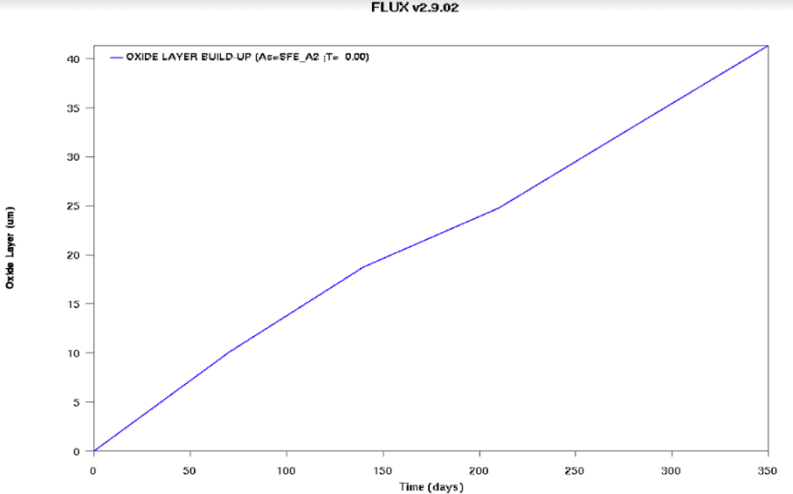
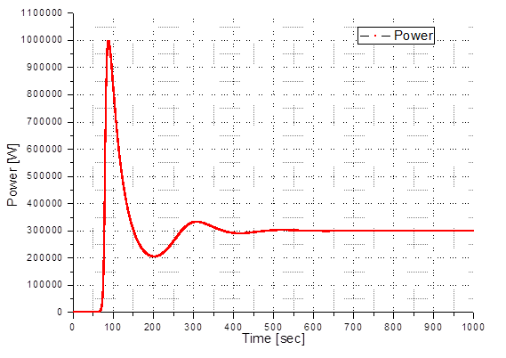
USOS DEL ACOPLE N-Th
Coeficiente de potencia
Crecimiento de capa de óxido
Estudio de transitorios de planta.
Notes:
Necesidad de hacer un acople con transitorios, puedo mencionar las herramientas que actualmente tiene CITVAP, que son aplicables a reactores de potenci…. Demostrar que es conveniente realizar el acople con relap… las distintas aplicaciones… Falta todavía organizar las imágenes

Slide 7
Objetivo del Proyecto
Dar el primer paso hacia el desarrollo de un Acople N-Th entre CITVAP y RELAP
Notes:
Habla por sí sola esta diapositiva

Slide 8

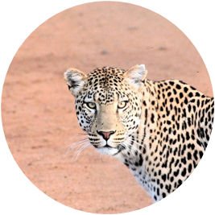
Cómo?
¿Cómo acoplar los códigos CITVAP y RELAP?
¿Cómo hacer que CITVAP calcule transitorios?
Notes:
En modo de preguntas, introducir cómo se realizó el proyecto… esta diapositiva evidentemente va a estar sujeta a cambios, ese guepardo no pinta nada allí…

Slide 9
2.
ACOPLE ESTACIONARIO
Notes:
Explicar qué cosa es el acople estacionario.. Tal vezz ponga alguna imagen de apoyo

Slide 10
Física del Acople N-Th
3. Distribución de Potencias
4. Parámetros Termohidráulicos
2. Flujo Neutrónico
1. Secciones Eficaces
Notes:
Describir la física del acople neutrónico termohidráulico

Slide 11
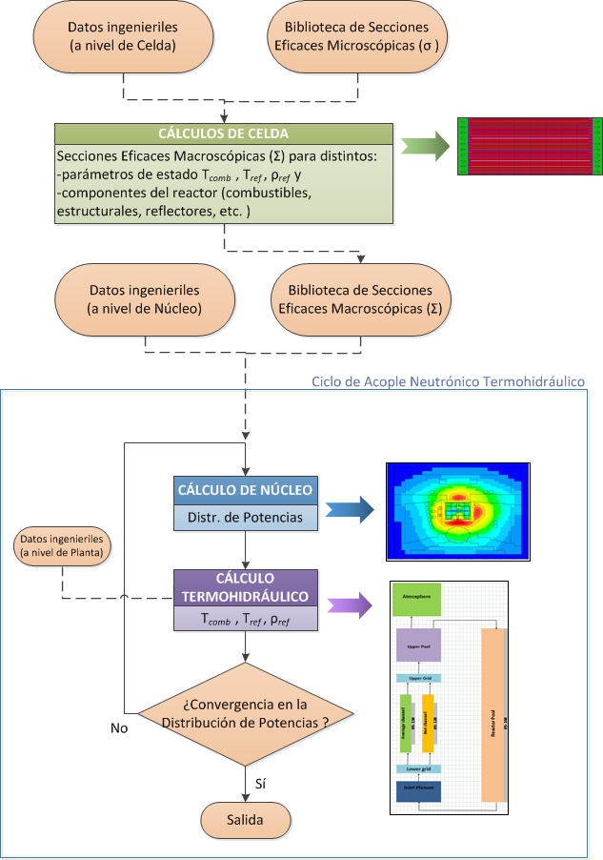
ACOPLE ESTACIONARIO
Notes:
En esta diapositiva y en la siguiente describo el flujo del acople estacionario, en sus dos etapas… los cálculos de celda iniciales para determinar los juegos de seecciones eficacess y luego el ciclo del acople neutrónico termohidráulico propiaente dicho.

Slide 12
ACOPLE ESTACIONARIO

Slide 13
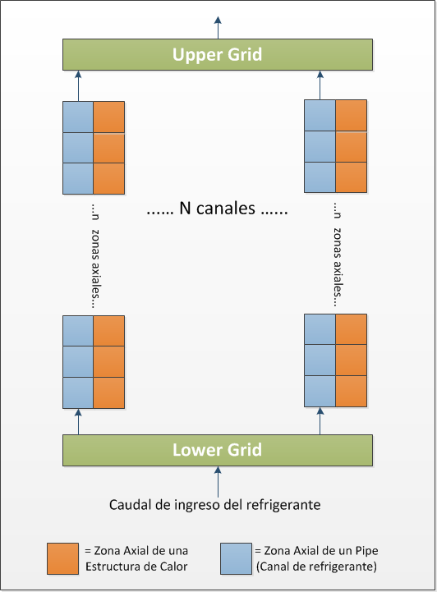
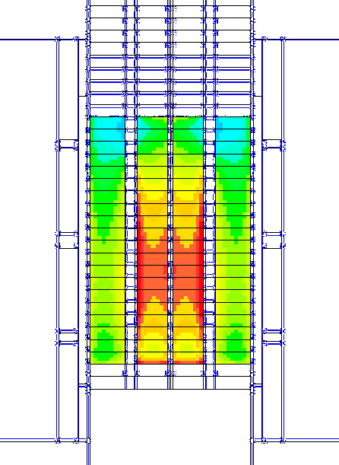
Modelos CITVAP y RELAP
Notes:
Describir cómo se hará la relación entre los modelos CITVAP y RELAP, posiblemente introducir el archivo relaciones en el speech

Slide 14
Desarrollo de los programas citvap2relap y relap2citvap
Notes:
Habblar un poco del proceso de desarrollo de los programas, las verificaciones, bibliotecas, algo breve.. Porque después de todo fue una de las cosas que más tiempo ocupó en el proyecto. Probablemente ponga algunas imágenes artisticas de los códigos…no hacer que la gente los lea ni mucho menos

Slide 15
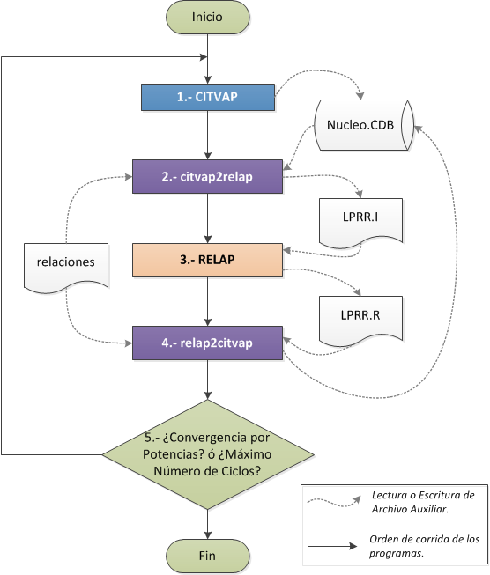
Acople
Notes:
Aquí sí describir el flujo de funcionamiento del acople.. Así como las relaciones con los distintos archivos auxiliares…

Slide 16
2 Enfoques
Notes:
Hablar de que hay dos posibles enfoques para realizar el acople neutrónico termohidráulico.. Comandado por RELAP y por CITVAP… probablemente consigua un par de imágenes donde cada uno de los programas aparece resaltado dentro del ciclo de cálculo… y las muestro mientras explico

Slide 17
Verificaciones
Notes:
Hablar de que se hizo un proceso inicial de verificación de funcionamiento del ciclo.. Que los datos eran correctamente almacenados… hablar un poco del problema del tiempo de cálculo dentro del ciclo.. Y de cómo se jugó con la discretización espacial para optimizar el tiempo de cálculo.. Tengo que ver todavía con qué imagen relleno esto

Slide 18
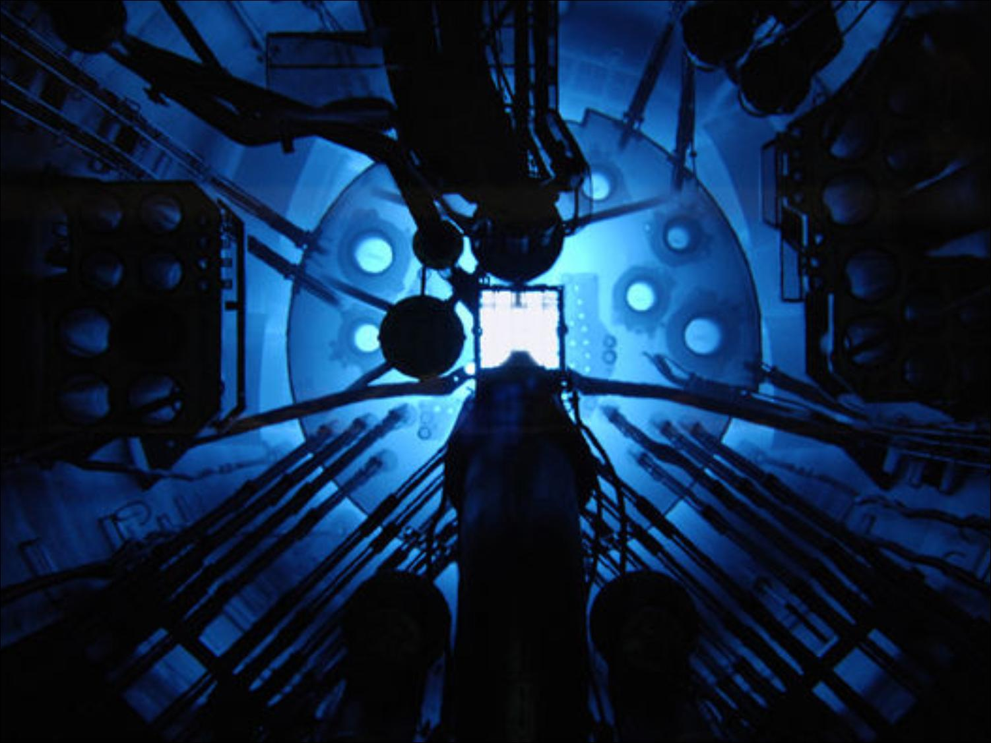
OPAL
Notes:
Describir brevemente el OPAL…

Slide 19
Condiciones Iniciales
 | A | B | C
Yellow | 10 | 20 | 7
Blue | 30 | 15 | 10
Orange | 5 | 24 | 16
Notes:
En esta diapositiva morstráré la tabla de los distintos casos con condiciones iniciales y cómo se arribó a los mismas distribuciones de parámetros de estado y reactividades dentro de un error. Es bueno introducir en este momento el tema de qué se puede elegir como parámetro de convergencia, e inclusive de emplear varios parámetros simultáneamente…

Slide 20
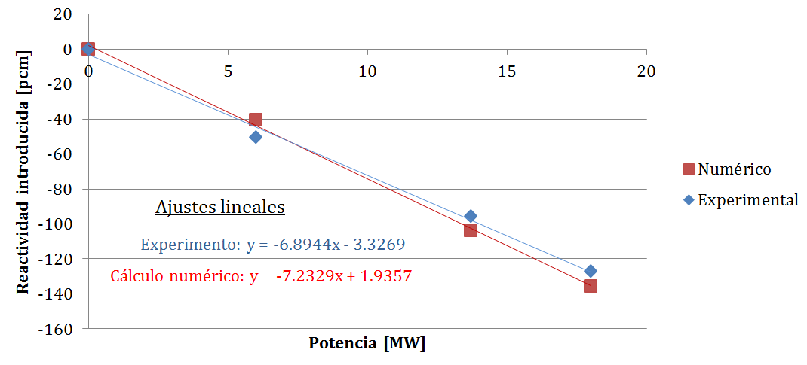
Coeficente de realimentación por potencia…
Notes:
Describir el experimento de coeficiente de potencia, y el correspondiente calculo numérico…

Slide 21
Coeficente de realimentación pór potencia…
 | A | B | C
Yellow | 10 | 20 | 7
Blue | 30 | 15 | 10
Orange | 5 | 24 | 16
Notes:
Los números de los coeficientes de potencia,así como el de termit… arribar a que puede ser de ayuda incluir los materiales estructurales en el calculo de transferencia de potencias en etapas posteriores

Slide 22
2.
ACOPLE DINÁMICO:
Cálculo de Transitorios
Notes:
Explicar muy por arriba qué se hizo en el acople dinámico, qué significa el acople dinámico…

Slide 23





MÉTODO DE CÁLCULO DE CITVAP
Notes:
Sé que ven muchas ecuaciones aquí… pero en la versión final sólo aparecerán dos ecuaciones… las otras irán apareciendo y desapareciendo… es importante solamente que aprecezan la ecuación estacionaria que meplea CITVAP y la ecuación de transitorios que es necesaria resolver… Pondré en rojo los términos con los que hab´ra que juguetea: o sea, la fuente externa y las nuFisiones.

Slide 24



Mecanismos para el cálculo de transitorios
Notes:
Desccribir los dos mecanismos, ventajas y desventajas. El que se emplea es el primero… De vuelta, estas diapositivas necesitan un acabado…

Slide 25
Desarrollo del programa Transient
Notes:
Nuevamente una breve charla del proceso de desarrollo de Transient… con algunas imágenes artísticas de los códigos…

Slide 26
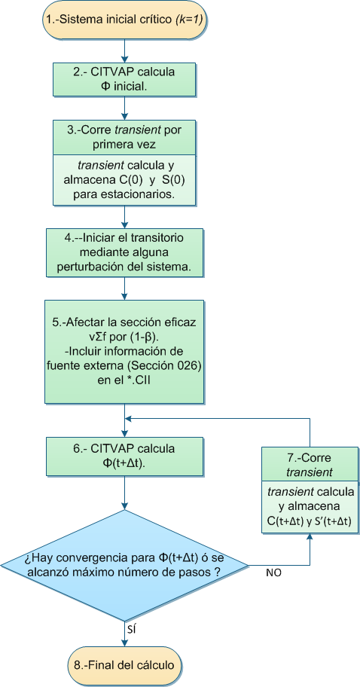
Ciclo de Cálculo
Notes:
Describir el ciclo de cálculo de transient…este diagrama no está en su versión final.. Le voy a quitar cosas para hacerlo menos cargado

Slide 27
Verificaciones Modelo
Notes:
Describir el modelo de reactor homgéneo infinito a 1g empleadao para verificar el funcionamiento de transient

Slide 28
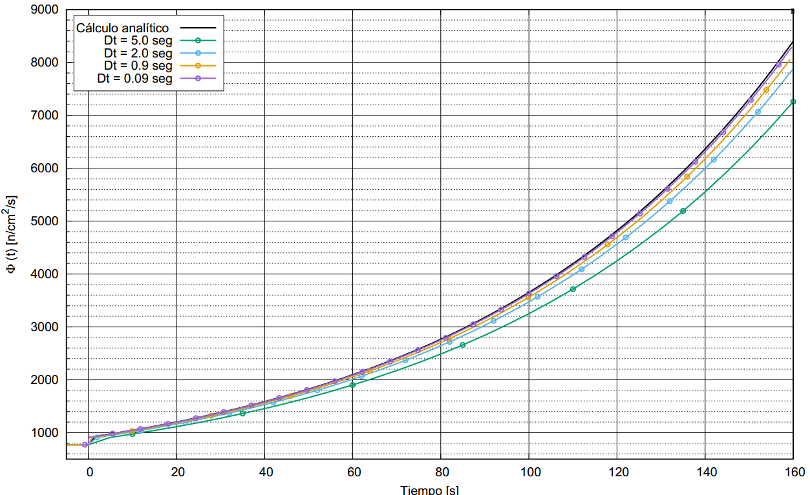
Verificaciones
Notes:
Problema de la discretización temporal

Slide 29
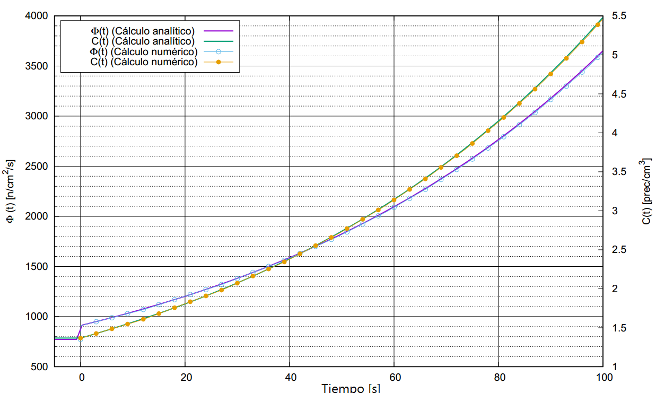
Verificaciones
Notes:
Flujo y precursores para un delta detiempo de 0.02 segundos

Slide 30
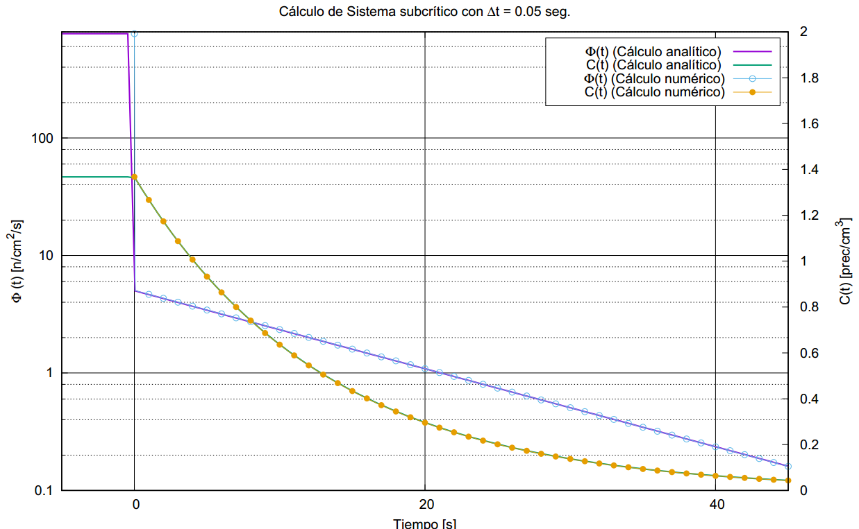
Verificaciones
Notes:
SCRAM

Slide 31
4.
TRABAJO FUTURO
Notes:
Una parte importante del proyecto fue generar propuestas para dar continuidad al desarrollo de acople NTh

Slide 32
Trabajo Futuro
Notes:
En esta y las siguientes dos diapositivas introduciré las principales mejoras que se pueden hacer y las propuestas…

Slide 33
Trabajo Futuro
Notes:
Me quedé por aquí

Slide 34
Trabajo Futuro
Notes:
Me quedé por aquí

Slide 35
4.
CONCLUSIONES
Let’s start with the first set of slides

Slide 36
Conclusiones
Notes:
Recapitular brevemente todo lo que se hizo en el trbaajo y los resultados y propuestas a futuro

Slide 37
¡GRACIAS!
¿Alguna pregunta?

